Slide 1
12-Mavzu. Ikki funksiya yig’indisi, ko’paytmasi, bo’linmasining limiti. Murakkab funksiyaning limiti.

Slide 2
REJA
1.Ikki funksiyaning yig’indisi va ayirmasining limiti
2.Ikki funksiyaning ko’paytmasi va bo’linmasining limiti
3.Murakkab funksiyaning limiti

Slide 3
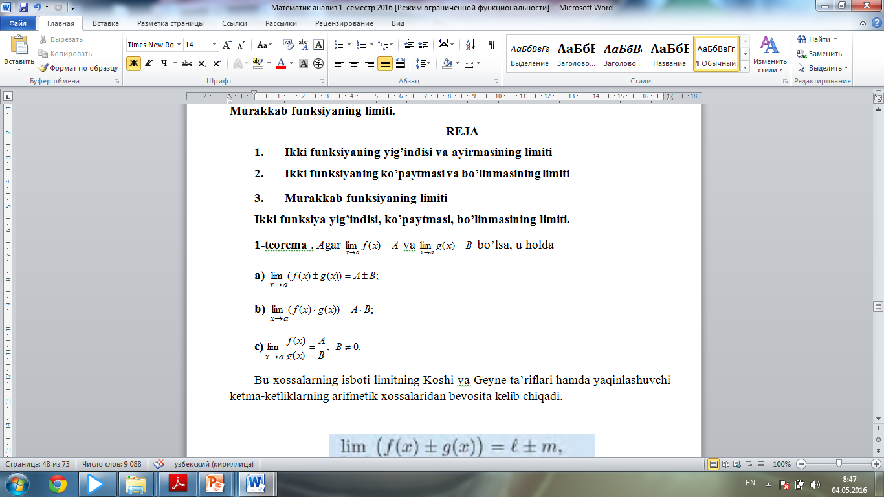

Slide 4
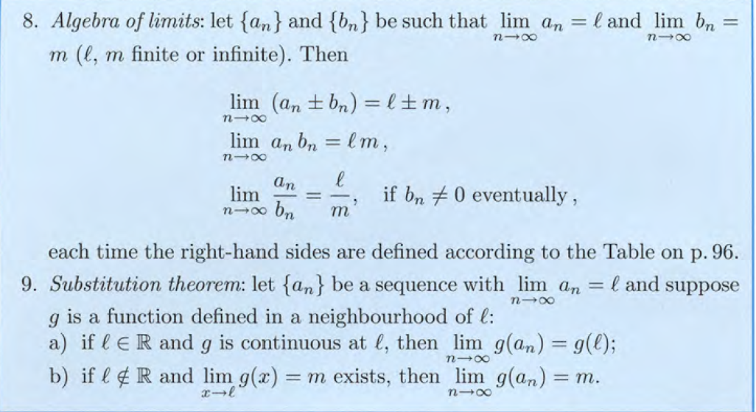

Slide 5
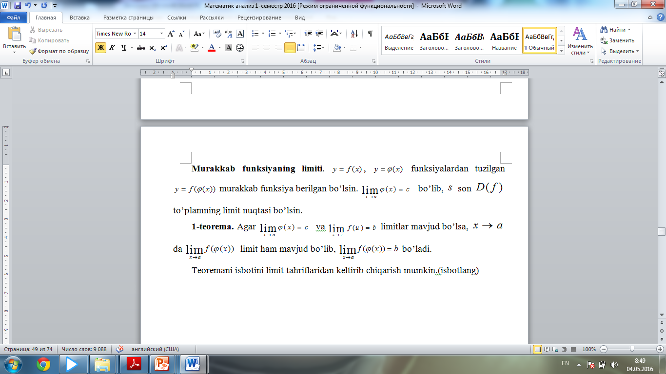

Slide 6
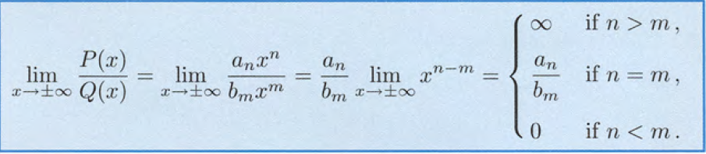

Slide 7
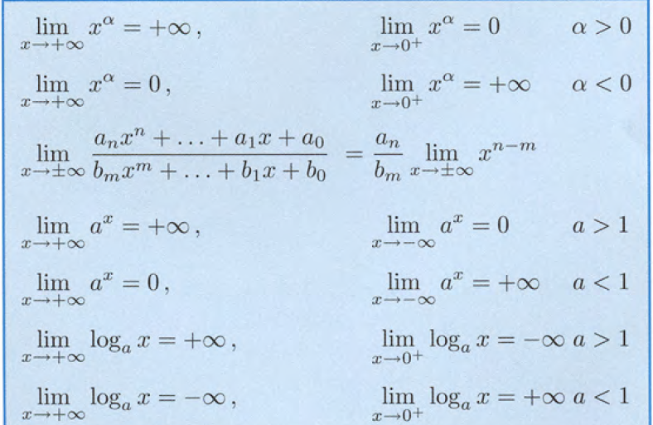

Slide 8
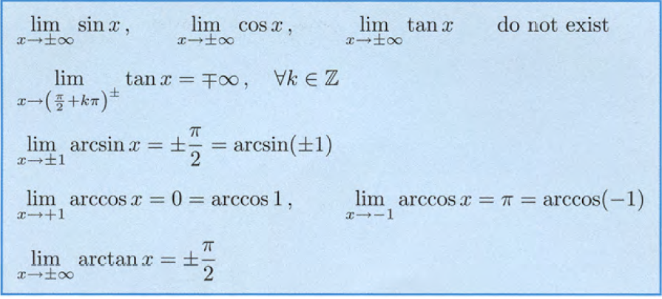

Slide 9
Foydalanilgan adabiyotlar
1. Toshmetov O’., Turgunbayev R., Saydamatov E., Madirimov M. Matematik analiz I-qism. T.: “Extremum-Press”, 2015. -97-99 b.
2. Claudia Canuto, Anita Tabacco Mathematical analysis. I. Springer-Verlag. Italia, Milan. 2008.- 96-102p.
3. Xudayberganov G., Vorisov A., Mansurov X., Shoimqulov B. Matematik analizdan ma’ruzalar. I T.:«Voris-nashriyot». 2010 y. 85–91 b.

